Slide 1
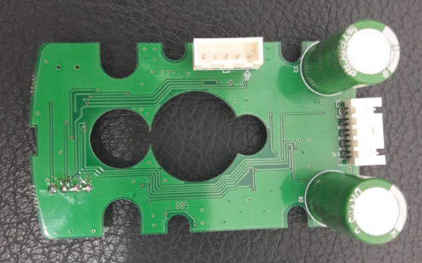
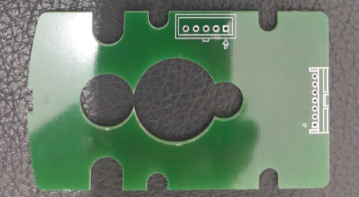
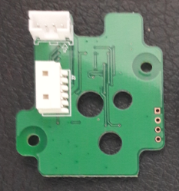
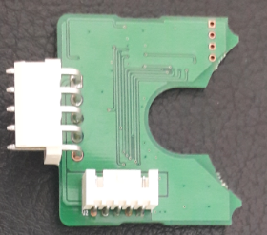
①
④
 | MD12-FS ① | MD24-PWM ② | IP-TRV ③ | MD12-7P ④
CPU | O | O | O | X
Market | S社 | ←(for Germany) | R社 | TBD
Part(PCB/Case) | PCB | PCB | PCB+기구 | PCB
Price-예상원가 | 6500(?) | 2500 | 6500 | 750
Price-출고가 | 8900 | 3900 | 8000 | 1200
SW Type | R7 | R7 | R8 | -
I/O PIN | 5P | 5P | 5P | 7P
Spec | CAP 2.7V 15F x 2 | PWM(2Khz) Voltage(0~5Volt) | Rx/Tx
Motor Voltage | 12 | 12V / 24V | 12V | 12V
Target | 18/8 | 18/8 | 18/10 | 18/10
Size | 75 x 43 | 43 x 38 | 45 x 37 | 75 x 43
②
③

Slide 2
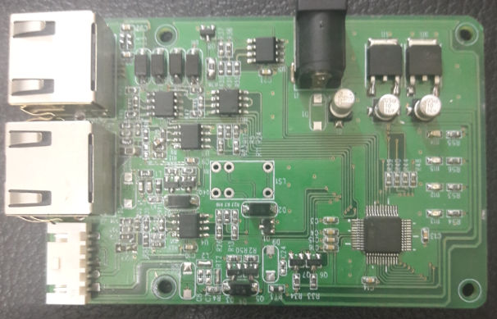
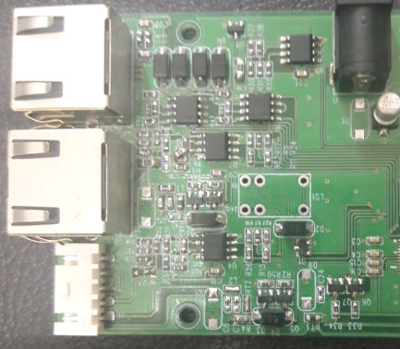
①
 | IC-R1 ① | ICN-R2 ② | 비고
CPU | O | O
Size | 85 x 55 | 60 x 55
Power | Adaptor(12V→5V) | X
Price-예상원가 | 14000 | 11000
Price-출고가 | 20000 | 16000
SW Type | C | N
I/O PIN | 17P + 5P | 10P | I/O, Motor, …
통신 485/232 | 2 (보일러, 홈넷) | 2 (제어기, RK 보일러) | Rx/Tx
통신 2선식 | 1 | 0 | 온도조절기
모터 제어 | O(Power, Data, ID) | X
Relay | O | X | A/B 접점
Rin.DA | O | X | 2선식
디버거 | SWIM(4P) | SWIM(4P)
외부전원 | X | 12V | 2선 (RK 보일러)
②

Slide 3
 | IC-R1 ①
PIN 1 | 485 + | 홈넷
PIN 2 | 485 - | 홈넷
PIN 3 | Tx | 룸콘
PIN 4 | Rx | 룸콘
PIN 5 | VCC | PC
PIN 6 | SWIM | PC
PIN 7 | GND | PC
PIN 8 | RESET | PC
PIN 9 | M.Vcc | Motor
PIN 10 | M.Gnd | Motor
PIN 11 | M.Tx | Motor
PIN 12 | M.ID | Motor
PIN 13 | Relay / R.DA | 보일러 출력
PIN 14 | Relay / R.DA | 보일러 출력
PIN 15 | 485 + | 보일러
PIN 16 | 485 - | 보일러
 | ICN-R2 ②
PIN 1 | 485 + | 제어기 > 컨버터
PIN 2 | 485 - | 제어기 > 컨버터
PIN 3 | Tx | 룸콘 Test Only
PIN 4 | Rx | 룸콘 Test Only
PIN 5 | VCC | PC
PIN 6 | SWIM | PC
PIN 7 | GND | PC
PIN 8 | RESET | PC
PIN 9 | VCC(12볼트) | R.Boiler
PIN 10 | GND | R.Boiler
PIN 11 | R.Serial Tx | R.Tx(TTL)
PIN 12 | R.Serial Rx | R.Rx(TTL)
 | IC-R3 LowCost
PIN 1 | 485 + | 홈넷
PIN 2 | 485 - | 홈넷
PIN 3 | Tx | 룸콘
PIN 4 | Rx | 룸콘
PIN 5 | VCC | PC
PIN 6 | SWIM | PC
PIN 7 | GND | PC
PIN 8 | RESET | PC
PIN 9 | Relay / R.DA | 보일러 출력
PIN 10 | Relay / R.DA | 보일러 출력
PIN 11 | 485 + | 보일러
PIN 12 | 485 - | 보일러
① R.컨버터, 저가형 제어기는 12Pin 커넥터로 구성
② 린나이용(각방 비례제어) 제어기는 16Pin 커넥터 구성
하네스 작업
ICN-R2는 총 6라인(Pin 1/2/9/10/11/12)
ICN-R3는 총 8라인(Pin 1/2/3/4/9/10/11/12)
으로 SWIM(4Pin)은 제외

Slide 4
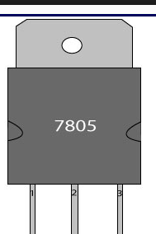
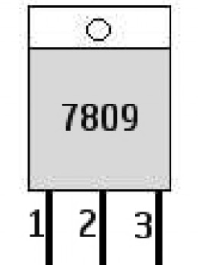
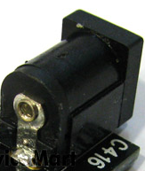

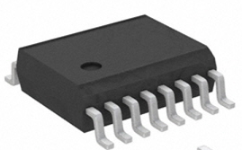

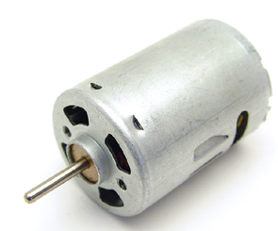
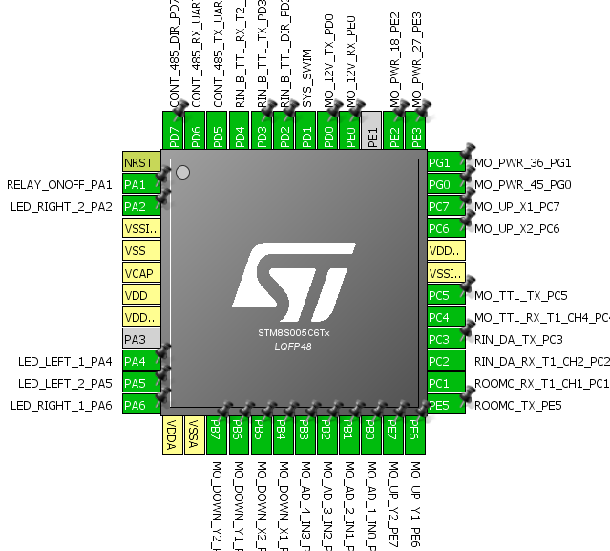
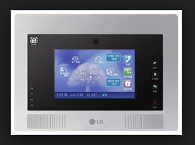
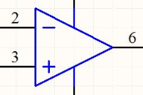




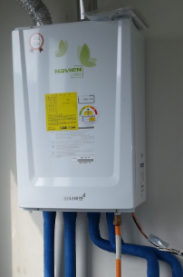
컨버터 / 저가형 외부 디바이스 연결 다이어그램
구동기
홈넷/제어기
Max 85mm
보일러
55mm
55mm
< 컨버터
저가형 >

Slide 5
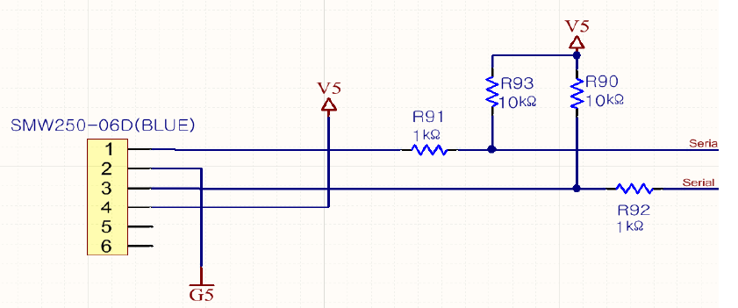
보일러 전원 및 통신 출력 연결도
- 통신 1번, 3번
- 전원 2번(GND), 4번(5볼트)
1 : Tx
3 : Rx

